Slide 1
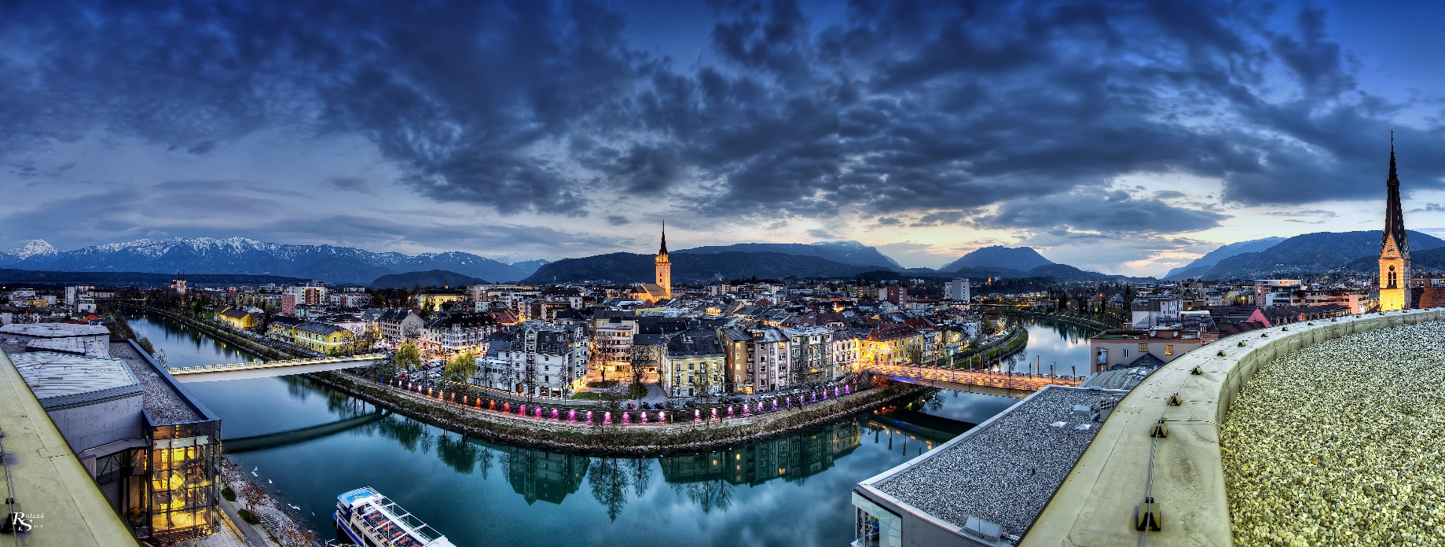
BEIM JUGENDRAT
VILLACH IN ÖSTERREICH

Slide 2
der Bügermeister
die Jugendlichen

Slide 3
WIE FUNKTIONIERT’S?

Slide 4
Die Jugendlichen
Der Bürgermeister
besprechen Projekte
für die Jugend
in der Stadt
machen Vorschläge
finanziert die Projekte … oder nicht !

Slide 5
die Mauer
bauen
der Bau
der Ausbau
=
groß
größer
vergrößern
die Vergrößerung

Slide 6
Übungsheft S.47

Slide 7
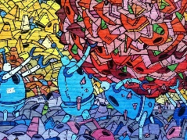
?
oder

Slide 8
Ein Mädchen findet den Bau einer Graffitimauer gut, aber sie findet den Ausbau des Judengzentrum _______
Das Jugendzentrum ist schon groß, könnte aber ______ sein.
Ein Junge findet, dass Villach schon viele Proberäume hat. Ein Mädchen findet aber, dass die Musiker ______Proberäume brauchen.
Die Musiker haben schon viel Platz,aber sie brauchen _______ Platz.
Der Junge findet den Bau einer Graffitimauer wichtig___realistisch__ und billig__als den Ausbau des Jugendzentrums.
Der Bürgermeister findet beide Projekte gut, aber er findet es intelligent__ und billig__ beide zu kombinieren.
besser
gut
größer
billig
mehr
groß
realistisch
viel
mehr
wichtig
intelligent
er
er
er
er
er

Slide 9
LE COMPARATIF DE SUPERIORITE

Slide 10
LE COMPARATIF DE SUPERIORITE
se forme en rajoutant –er aux adjectifs:
Er findet den Bau einer Graffitimauer wichtiger, realistischer und billiger als den Ausbau des JZ.
Certains adjectifs prennent un Umlaut!
Formes irrégulières:
Quand l’adjectif est à gauche du nom, on rajoute à –er une terminiaison. Wenn die Sprüher eine Mauer haben, malen sie schönere Sachen als Slogans oder Buchstaben.
groß ➔größer nah➔näher stark➔stärk gesund➔gesünder
alt➔älter jung➔jünger
warm➔wärmer kalt➔kälter lang➔länger kurz➔kürzer
Ex N°4 p.69 / L
+ p.49 / CA
hoch➔höher gut➔besser
viel➔mehr gern➔lieber

